Slide 1
Projet Fraud Detection
Dominique OURMIAH
Notes:
Template pour les slides : https://docs.google.com/presentation/d/15fl2DkXq3QWOVrYPi_1tHhvFuwk54DMZ4N-HKu_innA/edit?usp=sharing
Gsheet de suivi du DemoDay : https://docs.google.com/spreadsheets/d/1X3DMSP5GmzHSv1KsabI_9P6KcGh0e_pZ8MkJz2bZrvg/edit?usp=sharing
Lien de diffusion du DemoDay : https://www.linkedin.com/events/demoday-54-d-couvrezdequoinos-l7200779725894492160/theater/
Aurélie 13 06 :
Structure ok
SVP montrez-nous des images tirées du dataset
vous n'avez pas prévu de démo de la super app de @Quentin ?
prévoyez un peu plus de détails sur l'évaluation du modèle et les limites : est-ce qu'on pourrait utiliser votre modèle pour dépister les maladies ? qu'est-ce qu'il manquerait ?
terminez par les perspectives : si vous aviez plus de temps, qu'est-ce que vous feriez ensuite ?

Slide 2
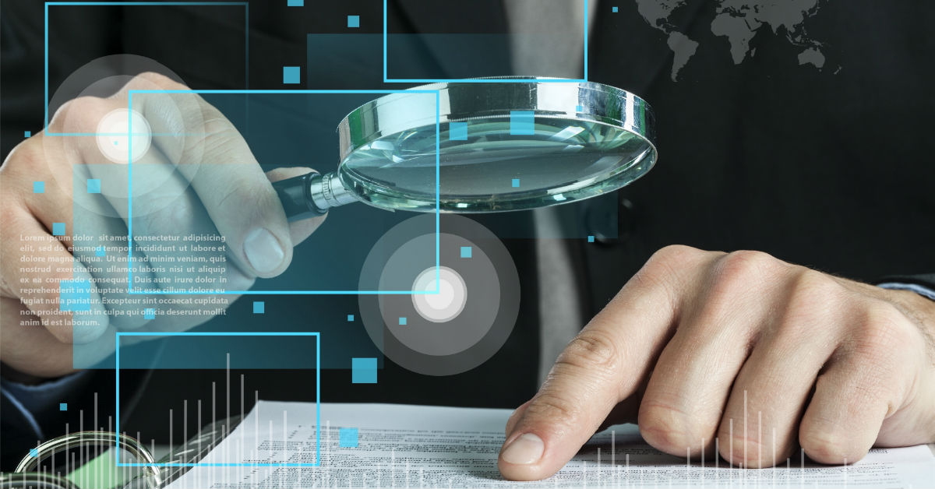


Objectifs
Construire une architecture de détection de transactions frauduleuses
EDA & Modèle
Architecture
  Streaming
  Versioning
  Stockage
  CICD
  Monitoring

Slide 3
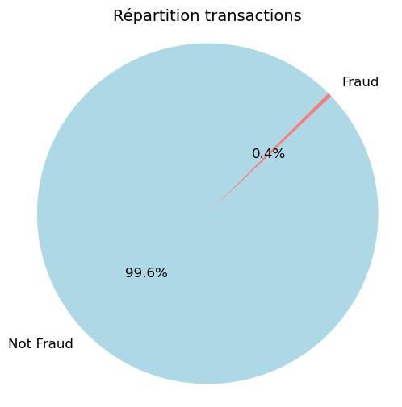
EDA & Modèle
Le dataset est issu du fichier : fraudTest.csv
Observations :
555719 observations et 23 features
Pas de valeurs manquantes
Classe cible : isfraud
2145 transactions frauduleuses pour 553574 transactions non frauduleuses (soit 0,39 %)
Classe cible très déséquilibrée Smote
Modèle : Random forest
Notes:
https://www.kaggle.com/datasets/shubhamgoel27/dermnet
Seulement des images de peaux malades ► peaux saines

Slide 4


















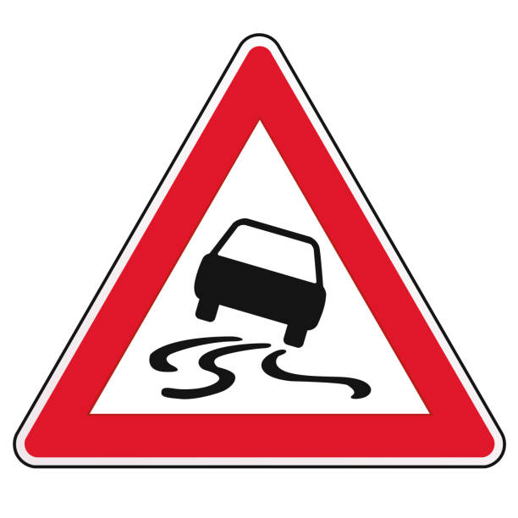

Architecture
Training
Predict
Consumer
Producer
Model
Topic predictions
Topic transactions
fraudTest.csv
Stockage des prédictions
Alimentation en temps réél de la pipeline
avec des transactions
Recherche de drift
SQLAlchemy
Boto3
Redéploiement
Les composants de cette architecture sont dockerisés
(structure micro services)
Tests unitaires

Slide 5
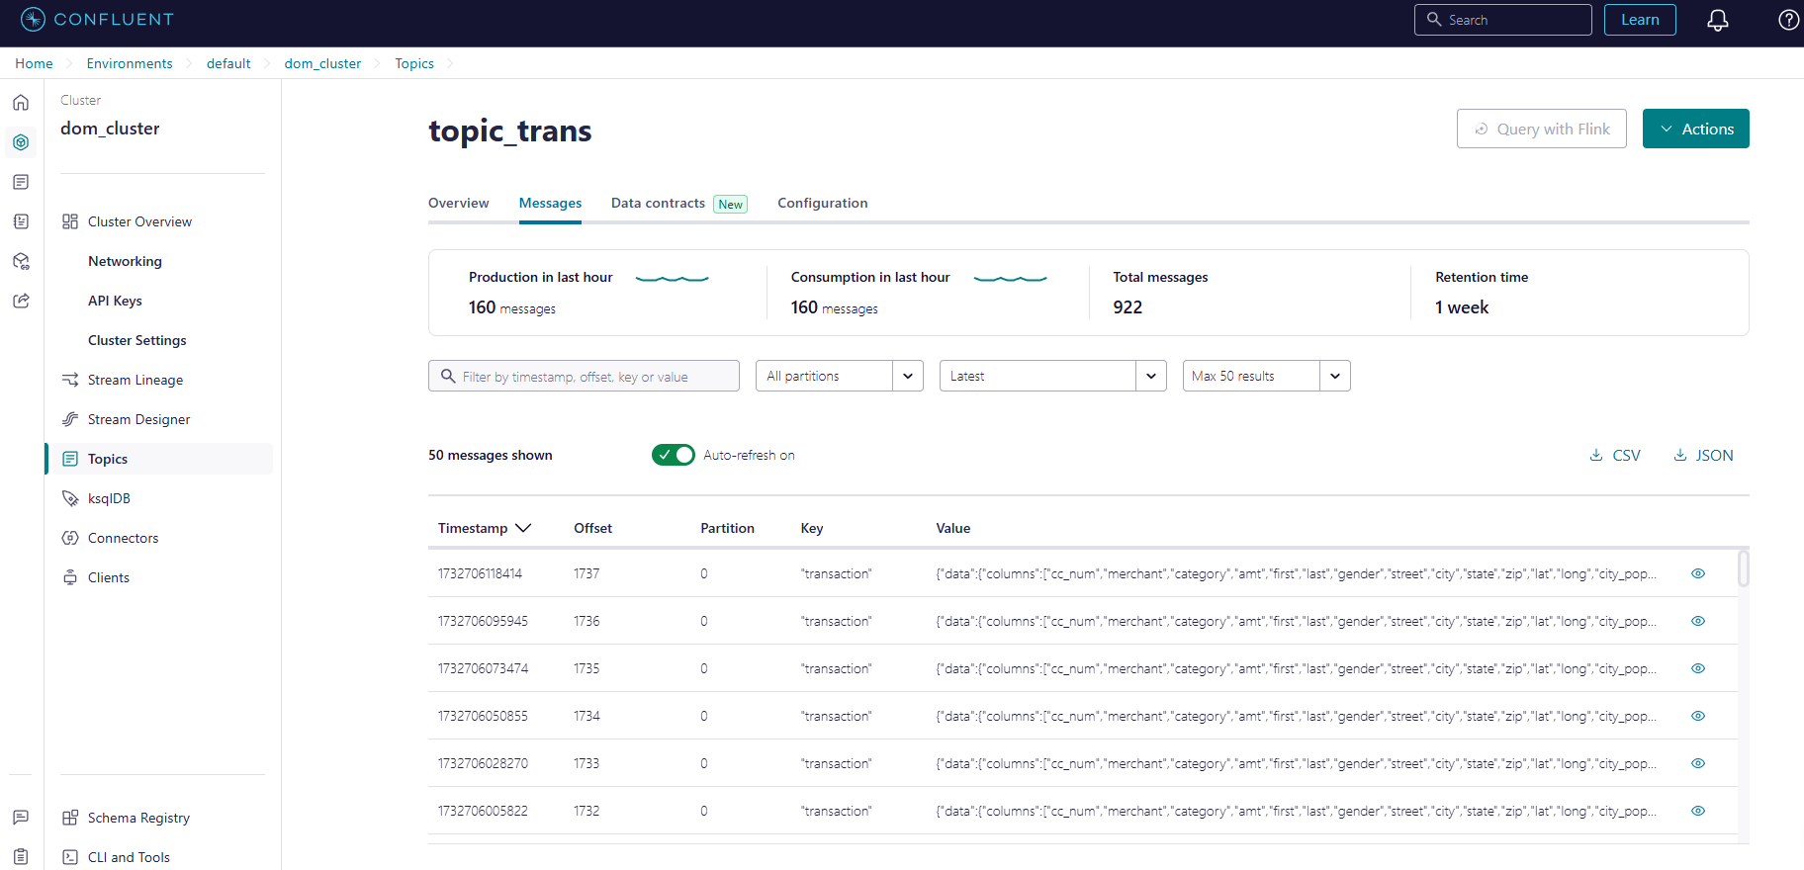
Streaming : Confluent - Kafka

Slide 6
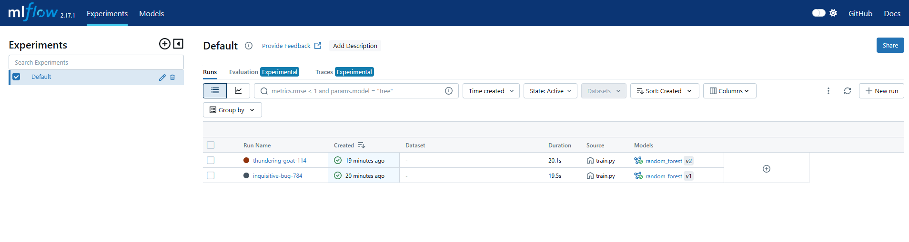
Versioning du modèle : Heroku - MLFlow

Slide 7
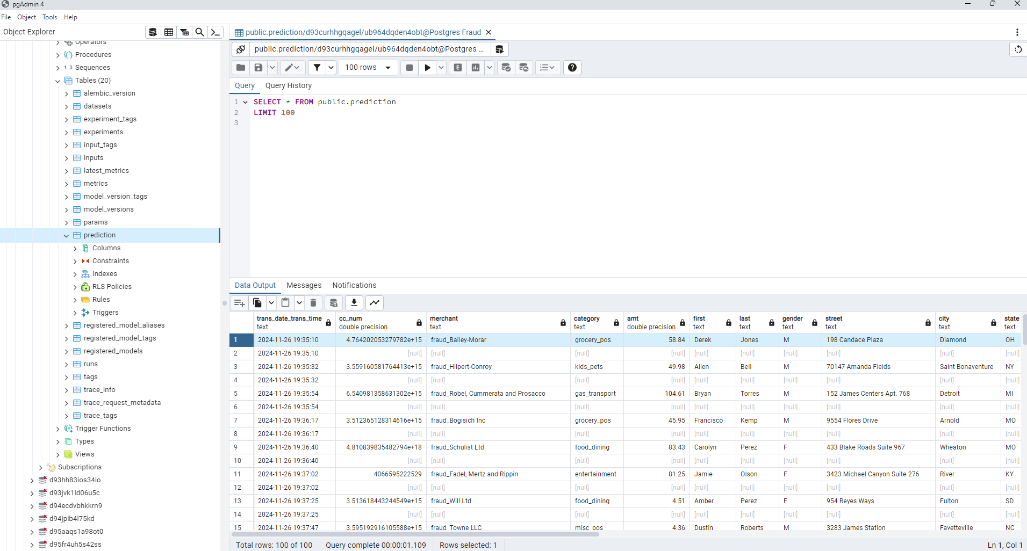
Stockage des prédictions : PostgreSQL - SQLAlchemy - Boto3

Slide 8
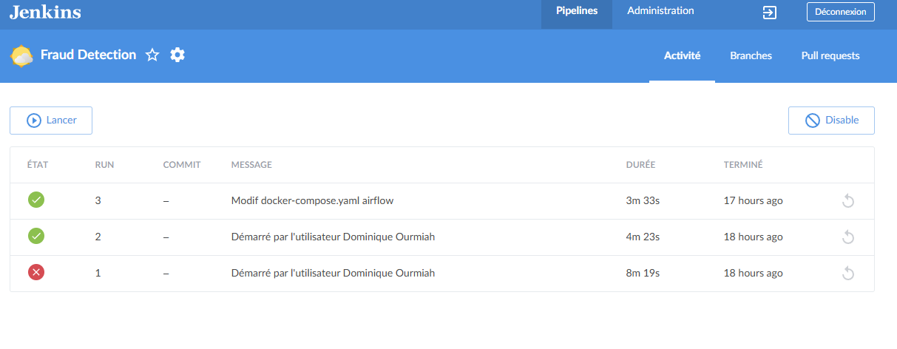
CICD : Jenkins - Pytest

Slide 9
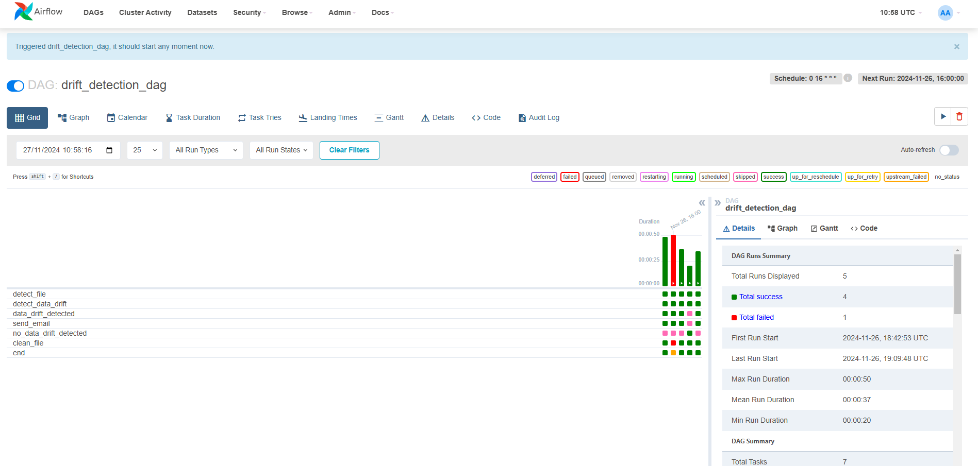
Monitoring : Airflow - Evidently

Slide 10

Any questions ?

